Slide 1

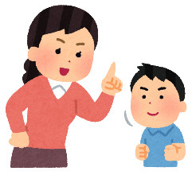

健診結果について重要なお知らせ
小児生活習慣病予防健診で「受診が必要」と判定された皆様へ
かかりつけ医への受診をお願いします
① まず受診日を決め、予約する➡ 月 日
② 学校の健診結果、保険証、医療証を持参して受診
③ 受診結果を学校へ報告
※ 通院中・診断済み等で、すぐに受診しない場合はその旨をご連絡ください。
これまでにいただいた受診後の感想
肥満は前から気になっていましたが、改善にむけて
どんなふうに取り組めばいいか分かりませんでした。
運動指導などの具体的な計画をたててもらえて良かったです。
やせすぎのため受診しました。
精密検査で病気が発見され、
早期に治療を始めることができました。
生活習慣などを見直し、生活習慣病の発症を予防します。
気づきにくい病気の早期発見につながることがあります。
例）○○市立○○小学校（☎087-○○-○○）

Slide 2

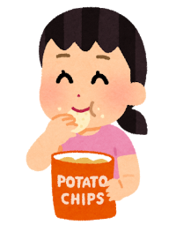

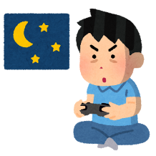
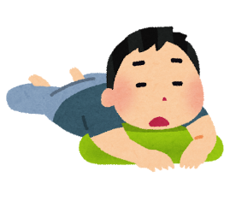
生活習慣病の発症要因
肥満
やせ
糖質の過剰摂取
野菜不足
朝食の欠食
孤食
やせ願望
社会環境の変化
生活習慣病
家族形態の多様化
食生活の外部化(コンビニ等)
地域とのつながりの希薄化
遊び場の減少
ネット、スマホの普及
感染症の脅威
２型糖尿病
脂質異常症
脂肪肝
高血圧
高尿酸血症
生活習慣の乱れ
偏った食生活
睡眠不足
体質
ネット・ゲーム依存症
ひきこもり、不登校
子どもロコモ
自己肯定感の低下
心臓病
脳卒中
がん
運動不足
など
令和元年度の小児生活習慣病予防健診では、「早食い」「朝食をとらない」
「野菜をとらない」「スポーツに参加しない」「就寝時間が遅い」などの生活習慣が、
肥満児童でより多くみられました。
平成28年県民健康・栄養調査から、朝食の欠食や野菜不足、運動不足は成人でも
共通する課題となっており、これらは家族全員で取り組むことが望ましいものです。
これまでに見つかった生活習慣病以外の病気
家族性高コレステロール血症（FH）ヘテロ接合体
血液中のLDL（悪玉）コレステロール値が生まれつき高くなる体質で、200～500人に1人の割合でみられます。小児期に症状はほとんどありませんが、動脈硬化は小児期から進行し、男性では30歳以降、女性では50歳以降で心筋梗塞など命にかかわる病気を引き起こします。
そのため、早い段階での診断と適切な治療で動脈硬化の進行を抑えることが重要です。
腎性低尿酸血症
血液中の尿酸値が生まれつき低い体質で、250～500人に1人の割合でみられます。普段は症状はありませんが、運動後の急性腎障害や尿路結石症を起こしやすいことが知られています。
※この他にも、まれな病気の早期発見ができる可能性があります。

